Slide 1
Деятельность, успехи и проблемы начальной школы

Slide 2
Если …

Slide 10
То Вы-
учитель начальных классов!

Slide 11
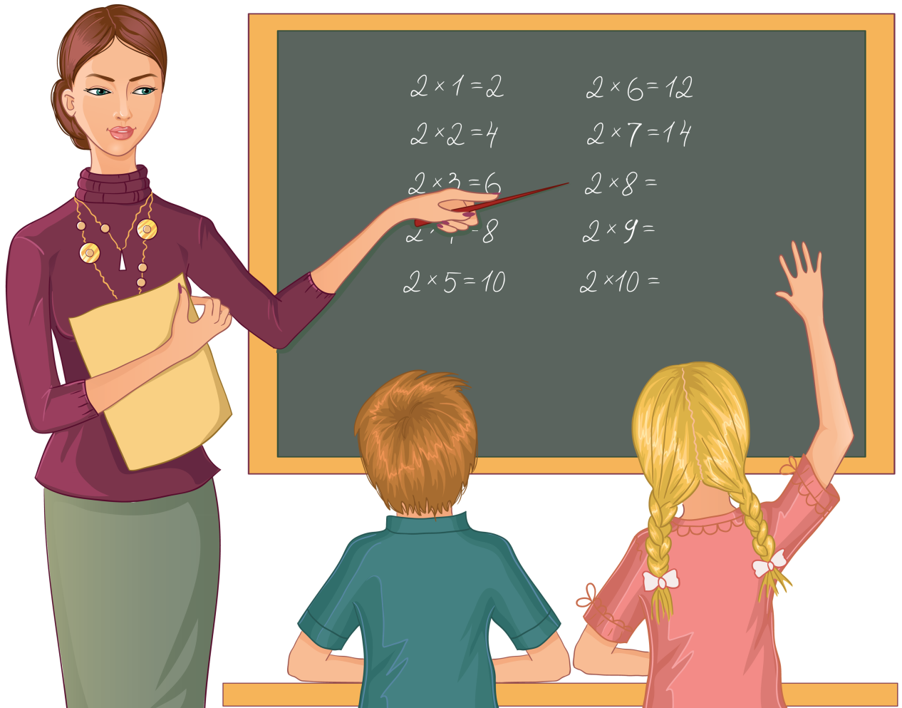
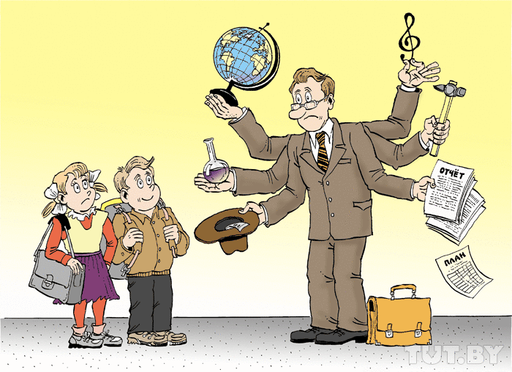
Деятельность начальной школы

Slide 12
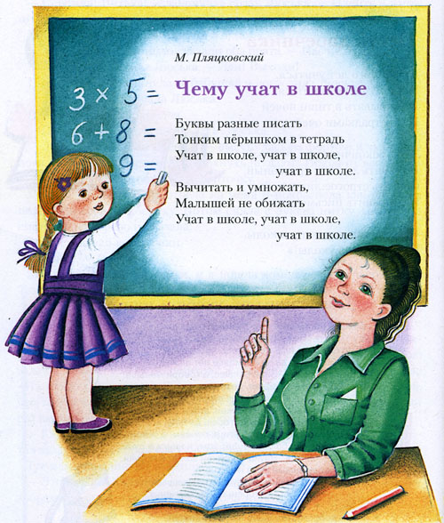
Успехи начальной школы

Slide 13
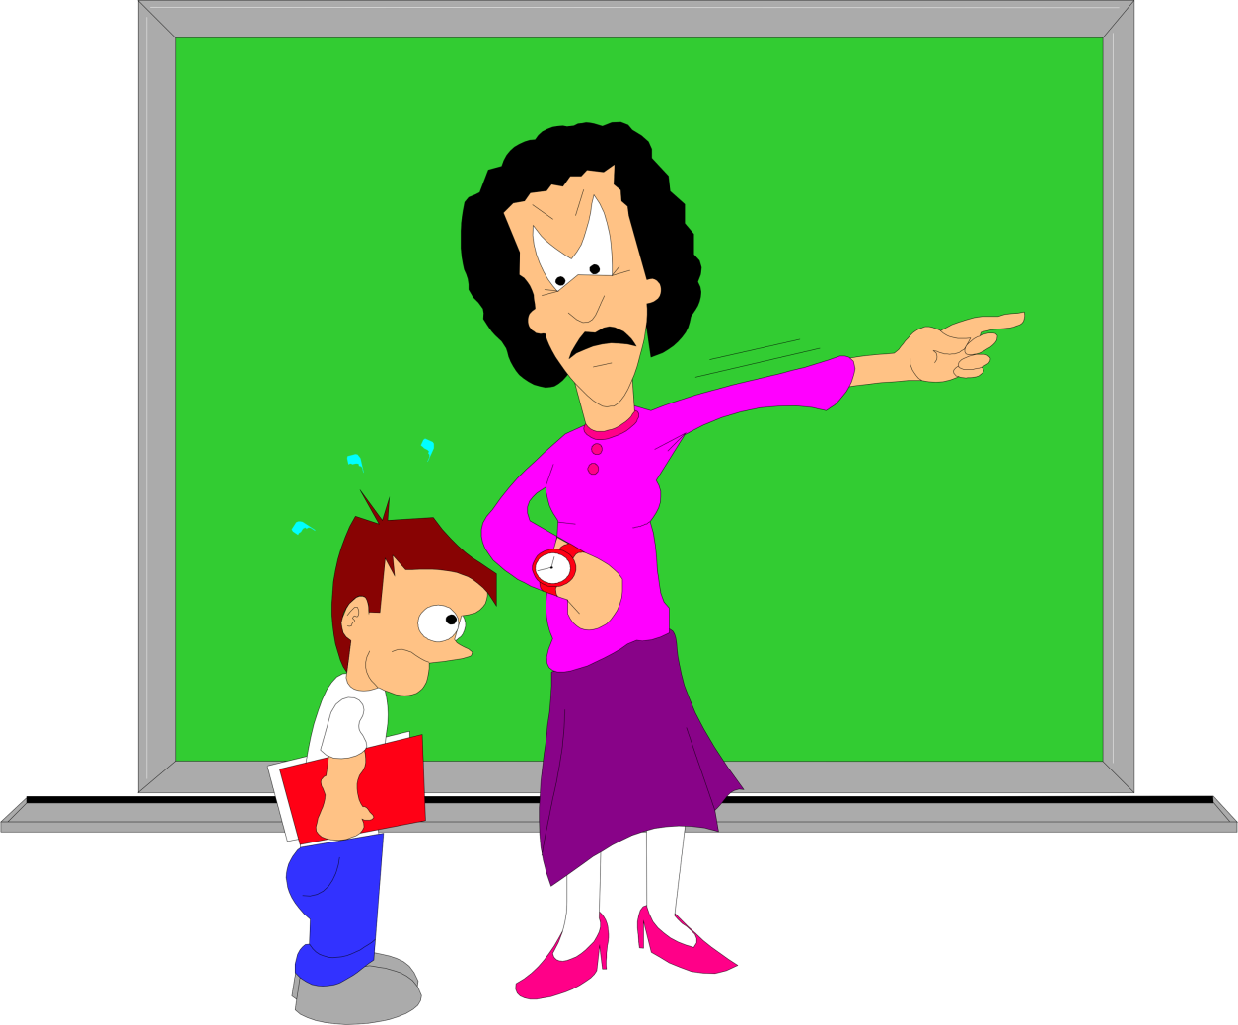
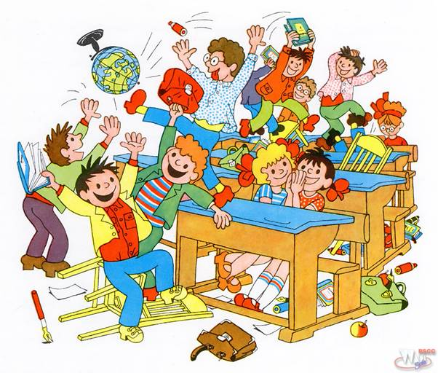
Проблемы начальной школы

Slide 14
Проблемы и перспективы образования начальной школы.

Slide 15
«Природа не делает скачков, а идёт вперед постепенно… Так подвигается вперёд и тот, кто строит дом. Он начинает не с крыши и не со стен, а с фундамента. А заложив фундамент, не покрывает его крышей, а воздвигает стены. Словом, как и в обучении, нужно связывать все одно с другим именно так, а не иначе… »
Коменский Я.А.

Slide 16
Основные этапы школьного образования
«Запуск» первоклассников
Адаптация пятиклассников
«Выход» в старший модуль

Slide 17
Начальная школа
учитель
родитель
ученик

Slide 18
Средняя школа
учителя
родители
старшеклассники
ученик

Slide 19
Что такое адаптация?
Термин «адаптация» происходит от латинского слова adaptatio – приспособление.
Адаптация - приспособление организма к условиям среды.

Slide 20
С начала учебного года у детей возникает ряд сложностей организационного и учебного характера.
1. Большое количество учителей вместо одного порождает вариативность поведения школьников.
2.Отсутствие эмоционального настроя на предстоящую деятельность.
3.Создание ситуации успеха для пятиклассников.
4.Отсутствие гибкого переноса традиций классного коллектива в средней школе.
5.Отсутствие коллективных средств обучения.
6.Наличие большей свободы и самостоятельности.
7.Ослабление внешнего контроля за выполнением домашних заданий.
8.Личностный контакт с учителями.

Slide 21
Мероприятия по сохранению и укреплению здоровья школьника
1. Привлечение учащихся к внеурочным занятиям физкультурой;
2. Использование здоровьесберегающих и здоровьевосстанавливающих технологий в УВ процессе;
3. Активная пропаганда здорового образа жизни;
4. Открытие новых спортивных секций на базе школы.

Slide 22
Роль участников образовательного процесса в адаптации выпускников начальной школы в среднем звене
Завуч
Получает информацию
Анализирует информацию
Корректирует действия
Психолог
Психологические наблюдения
Консультирование педагогов и родителей
Корректировка действий учащихся, родителей, педагогов
Классный руководитель
Получает информацию от участников образовательного процесса и сообщает ее для анализа
Учителя-предметники
Передают информацию классному руководителю, психологу, завучу
Получают консультации
Корректируют свои действия
Учащиеся и родители
Получают информацию
Консультируются психологом, учителями предметниками
Корректируют свои действия

